Slide 1
Retificadores com Amp Op
Referências:
Notas de Aula da SEL393 – Laboratório de Instrumentação Eletrônica I.
Roteiro Experimental do kit educacional ME3100 – Dream Catcher.

Slide 2
Nos retificadores o amp-op é utilizado para que a queda de tensão em diodos não influencie na tensão de saída produzindo uma cópia exata da tensão de entrada do circuito.
Esta aplicação é necessária quando se deseja retificar sinais analógicos que possuem baixa amplitude, por exemplo menores que a tensão de condução do diodo.
O circuito apresenta limitações para altas frequências.

Slide 3
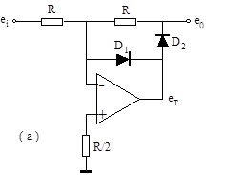
Retificador de Meia-Onda com Op Amp
Se e_{i} > 0
D₁ está polarizado
diretamente
D₂ está polarizado reversamente
O circuito é um amplificador Inversor com realimentação em curto. Então:
G = - (e_{o} /e_{i}) = 0/R = 0
e_{o} = 0

Slide 4
Retificador de Meia-Onda com Op Amp
Se e_{i} < 0
D₁ está polarizado
Reversamente.
D₂ está polarizado diretamente.
O circuito é um amplificador Inversor. Então:
G = (e_{o} /e_{i}) = - R/R = -1
e_{o} = - e_{i}

Slide 5
Retificador de Meia-Onda com Op Amp
OBS: a inversão dos diodos resulta:
Se e_{i} < 0
e_{o} = - e_{i}
Se e_{i} > 0
e_{o} = 0

Slide 6
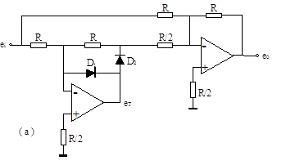
Retificador de Onda Completa
com Op Amp (Topologia 1)
e_{i}
e_{x}
$e_{0}$ = -R$\left(\frac{e_{i}}{R}+\frac{e_{x}}{R/2}\right)=−(e_{i}+2e_{x})$
Amplificador
Somador Inversor
Retificador de Meia-Onda
Obs: a inversão dos diodos resulta:
Se e_{i} > 0
e_{x} = 0
e_{o} = - e_{i}
Se e_{i} > 0
e_{o} = e_{i}
Se e_{i} < 0
e_{x} = -e_{i}
e_{o} = e_{i}
Se e_{i} < 0
e_{o} = - e_{i}

Slide 7
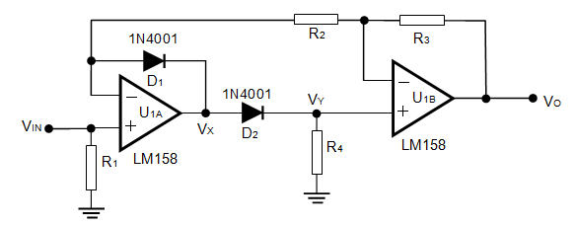
Retificador de Onda Completa
com Op Amp (Topologia 2)
v_{n1}
v_{n2}
v_{p1}
v_{p2}
$$V_{n1}=V_{p1}$$
e
$$I_{n1}=I_{p1}=0$$
$$V_{n2}=V_{p2}$$
e
$$I_{n2}=I_{p2}=0$$
Se v_{in} > 0, V_{x} será positiva. D₁ está polarizado reversamente
D₂ está polarizado diretamente
$$I_{n1}=0$$
$\frac{V_{n2}− V_{n1}}{R_{2}}$ = 0
$$I_{n2}=0$$
$\frac{V_{o}− V_{n2}}{R_{3}}$ = 0
$\frac{V_{o}− V_{in}}{R_{3}}$ = 0
$V_{p1}=V_{in}$ = $V_{n1}$
$$V_{o}=V_{in}$$
$$V_{n1}=V_{n2}=V_{in}$$

Slide 8
Retificador de Onda Completa com Op Amp
(Topologia 2)
v_{n1}
v_{n2}
v_{p1}
v_{p2}
$$V_{n1}=V_{p1}$$
e
$$I_{n1}=I_{p1}=0$$
$$V_{n2}=V_{p2}$$
e
$$I_{n2}=I_{p2}=0$$
Se v_{in} < 0, V_{x} será negativa. D₁ está polarizado diretamente
D₂ está polarizado reversamente
:
$V_{n1}=V_{p1}$= V_{in}
$$I_{n2}=0$$
$\frac{V_{n2}− V_{n1}}{R_{2}}$ = $\frac{V_{o}− V_{n2}}{R_{3}}$
$$V_{o}={−\frac{R_{3}}{R_{2}}V}_{in}$$
$$I_{p2}=0$$
$$V_{p2}={0=V}_{n2}$$
Se R₃=R₂
$$V_{o}={−V}_{in}$$

